Slide 1
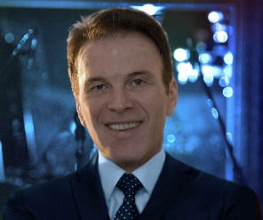
Ведущий Новогодних праздников Певец Артист и Шоумен Владислав
Я организовываю и провожу:
Новогодние корпоративные праздники
Новогодние шоу-программы
Новогодние концерты
Встречи Нового года 31 декабря
Новогодние клубные вечеринки
и
делаю это с удовольствием и
неизменным успехом с 2004 года!
т. 8-916-686-27-82

Slide 2
Ведущий Новогодних праздников Певец Артист и Шоумен Владислав
Мой стиль ведения:
Интеллигентно, стильно, весело
Легко, красиво и непринуждённо
Много юмора, импровизации
Красивая музыка, живой вокал!
Образование:
Муз. училище - вокалист
МГУКИ – режиссёр эстрадных шоу
т. 8-916-686-27-82

Slide 3
Ведущий Новогодних праздников Певец Артист и Шоумен Владислав
Новогодние сценарии
Сценарий Новогоднего Праздника Корпоратива
- Я всегда создаю индивидуально, с учётом
специфики деятельности компании, интересов
гостей, рекомендаций и пожеланий руководства
т. 8-916-686-27-82

Slide 4
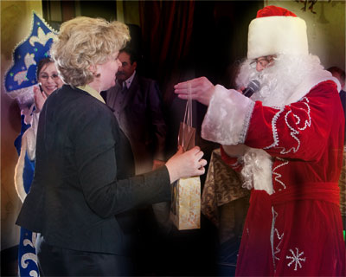
Ведущий Новогодних праздников Певец Артист и Шоумен Владислав
Фото и Видео ведущего:
т. 8-916-686-27-82

Slide 5
Ведущий Новогодних праздников Певец Артист и Шоумен Владислав
Мои партнёры:
ЗАО «Mercedes-Benz Беляево»
Бизнес Центр «Серебряный Город»
ЗАО «Инвестстрой-15»
ЗАО «ЭОС» Электронные Офисные Системы
ЗАО «ПК «ТЕРМОСЕРВИС»
ГК «Легион Дивелопмент»
Международный Центр Инвестиционного Кансалтинга
ЗАО "ИНФОПРО"
и многие другие компании…
т. 8-916-686-27-82

Slide 6
Ведущий Новогодних праздников Певец Артист и Шоумен Владислав
Новогодние корпоративные праздники
Новогодние шоу-программы
Новогодние концерты
Встречи Нового года 31 декабря
Новогодние клубные вечеринки
и
делаю это с удовольствием и
неизменным успехом с 2004 года!
т. 8-916-686-27-82

